Slide 1
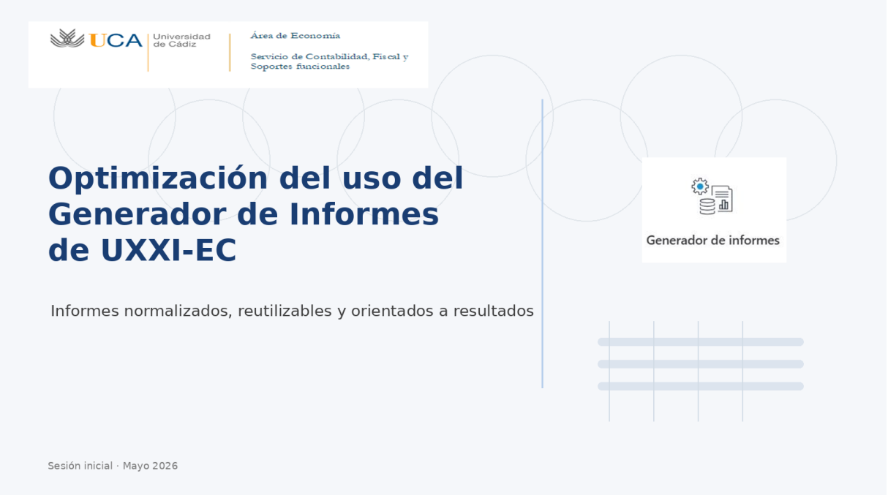
2026
DEMO Y CASOS PRÁCTICOS

Slide 2

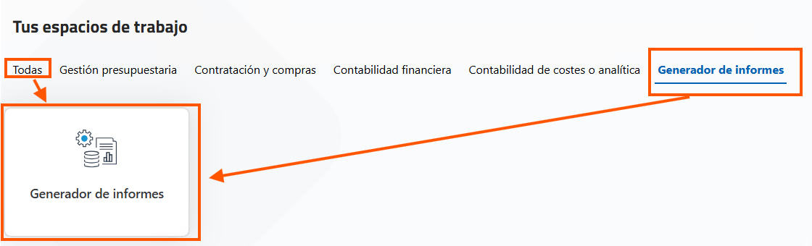
Informes ya disponibles (ver última página)
Catálogo inicial de informes : UXXI , etc (Hay muchos , 80)
Modelos reutilizables : subinformes
Fuentes de datos estructuradas : 70 tablas
Posibilidad de adaptación funcional
Resultados homogéneos : filtros ya configurados. No tienes que exportar a Excel, borrar , ordenar, informe dinámico, etc

Slide 3
Demos- Casos Reales
Responsable de Orgánica (ORGANICA RESPONSABLE email (producción)
  Buscar
  Guardar Informe
  Columnas
  Filtrar
  Resaltar
Facturas imputadas (FRA + APP AGRUPA ORG (IMPUTACION 2025)
  Descargar
  División de control
  Agrupar por
  Informe Dinámico
DC y USUARIOS: NO ASENTADOS/VALIDADOS (DOCUMENTOS CONTABLES y USUARIOS)
  Filtros
  Combinar con datos usuarios
ORGANICA RESPONSABLE email
FRA + APP AGRUPA ORG (IMPUTACION 2025)
DOCUMENTOS CONTABLES y USUARIOS

Slide 4
Consulta: Responsable de Orgánica
ORGANICA RESPONSABLE email
  Nombre consulta: ORGANICA RESPONSABLE email (producción)
  Consulta para saber nombre y el email del responsable
  Dos tablas:
  Orgánicas
  Contacto tercero
  Filtros:
  Filtro previo que ya viene configurado
  En el resultado del informe
  FORMAS DE ACCEDER A LA CONSULTA:
  Búsqueda
  Favoritos
  Métricas (últimas consultas)
  Tener guardado el enlace

Slide 5
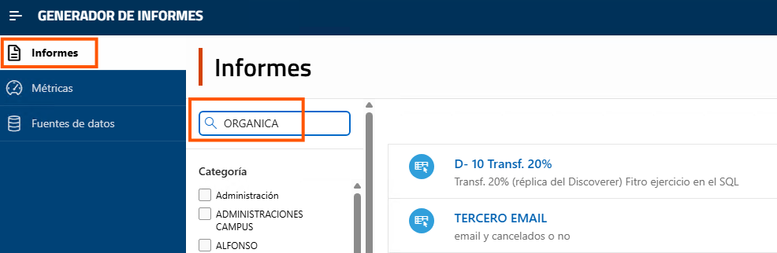
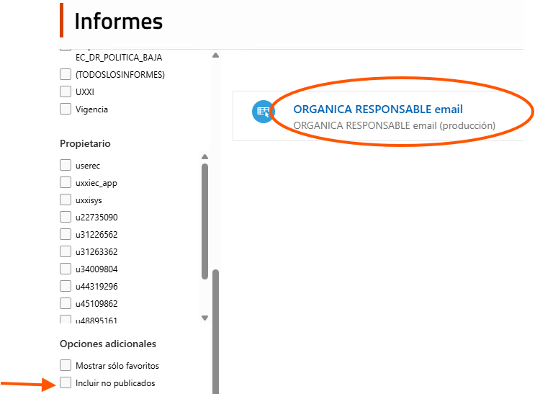

Slide 6
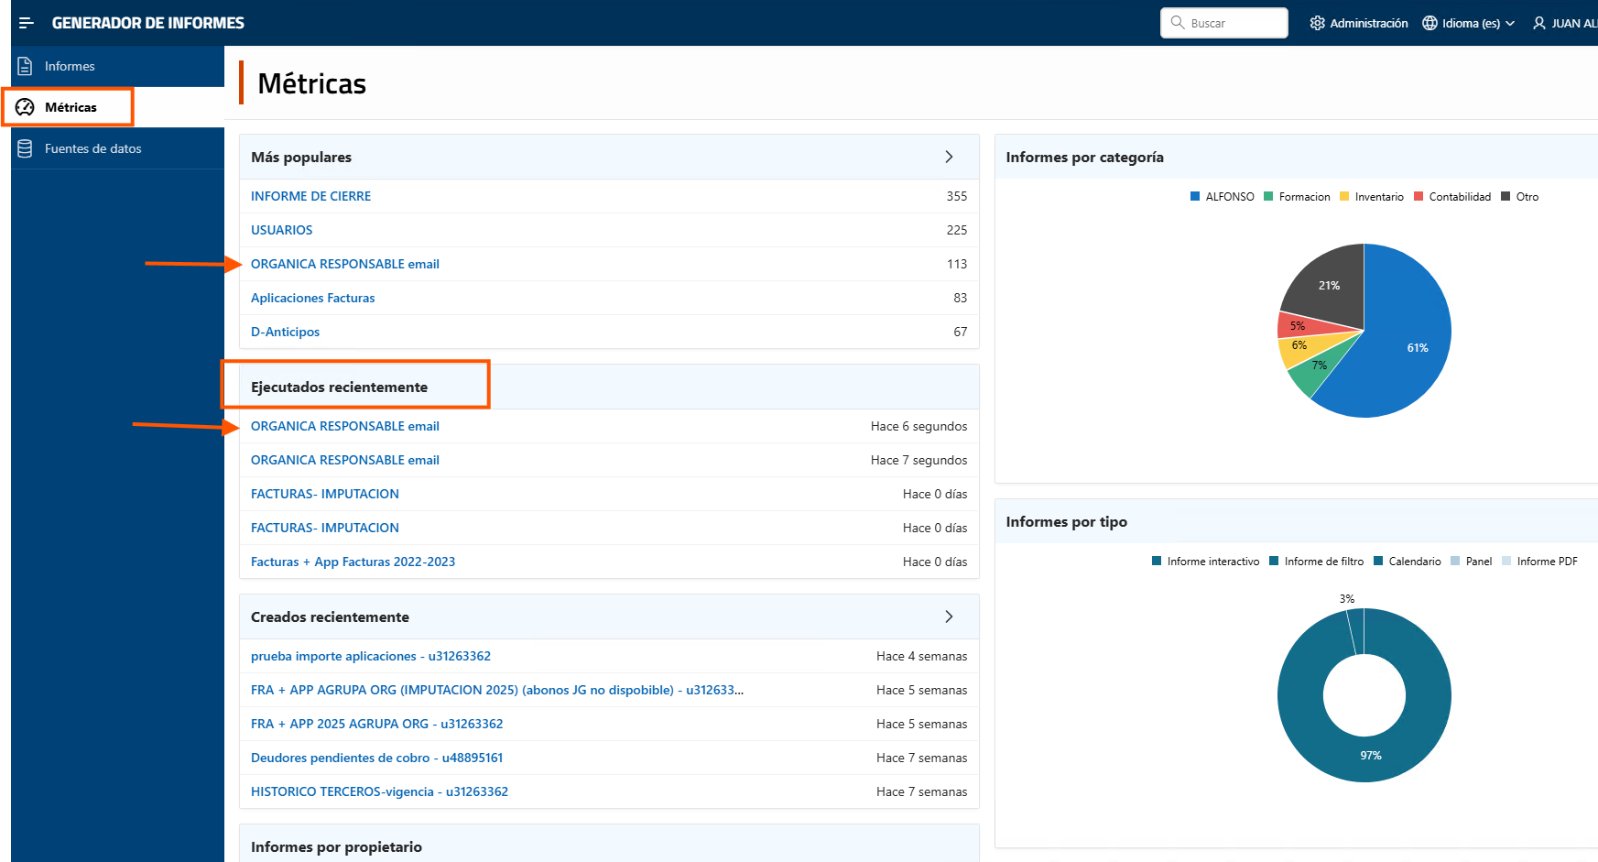

Slide 7
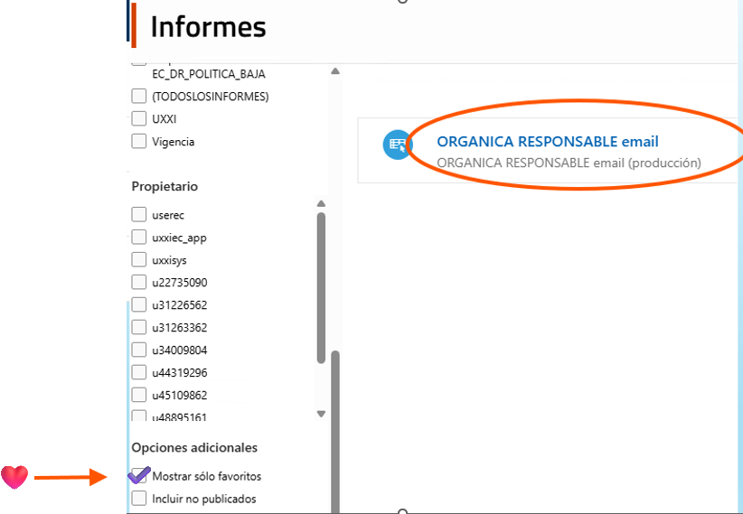
FAVORITOS

Slide 8
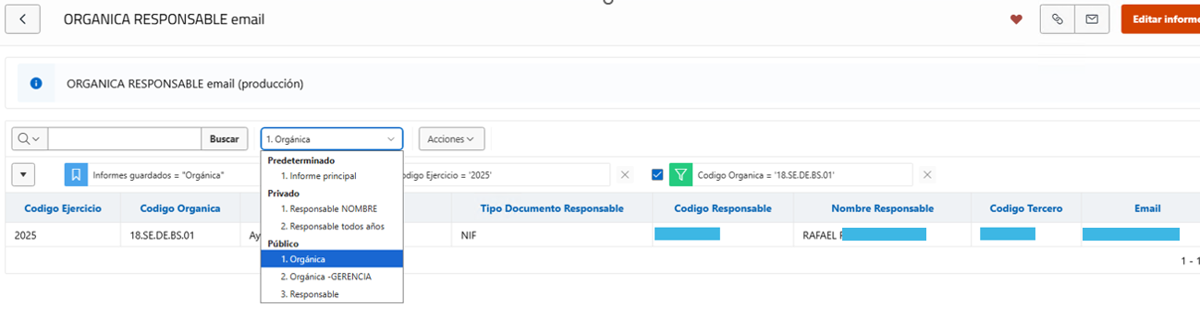
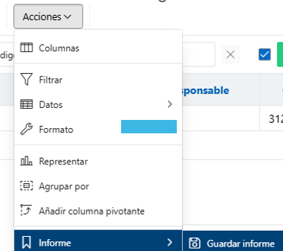
El primer informe se llama INFORME PRINCIPAL
Resto de Informe :
ACCIONES- Informe- Guardar informe (PERSONALIZAR)
Importante: GUARDAR PRIMERO y luego modificar
Se recomienda sea PRIVADO.
Finalmente, dar al botón Informe-Guardar Informe →

Slide 9
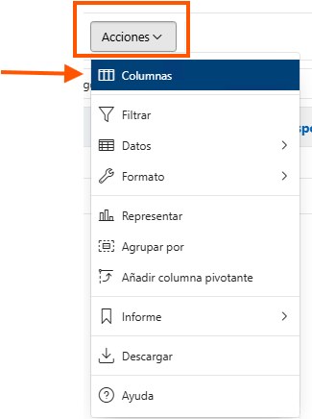
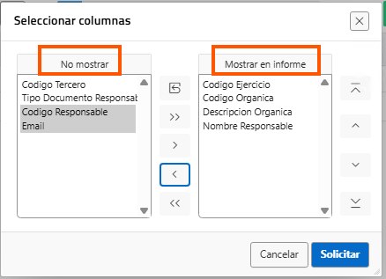
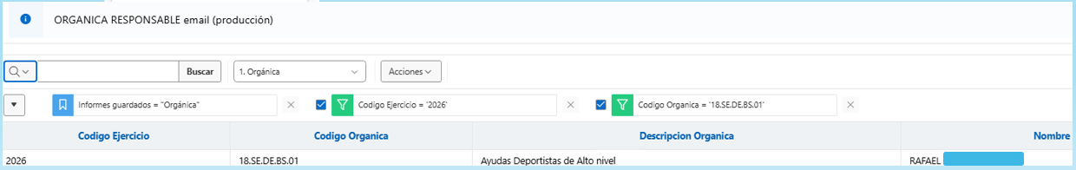
Principales funciones: COLUMNAS: No Mostrar/Mostrar
Misma dinámica que en Expte de Gastos, JG apex,etc

Slide 10
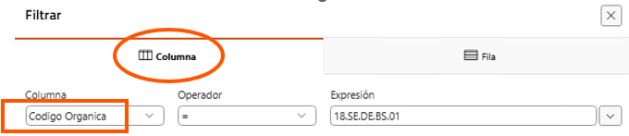
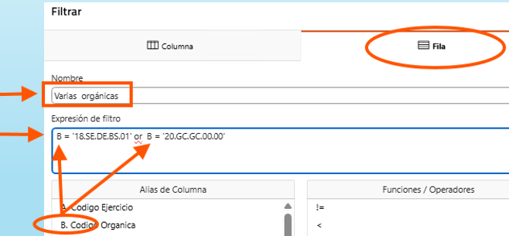
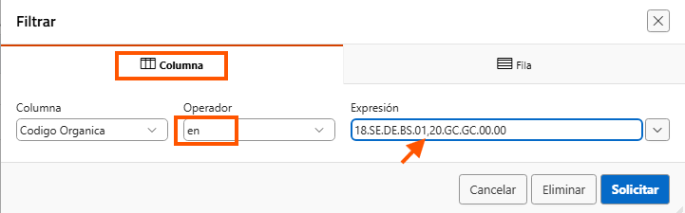
Principales funciones: FILTRAR (Acciones – Filtrar)
Filtro simple:
Filtro avanzado: ESTO NO LO OFRECE LAS CONSULTAS DE LOS MÓDULOS. Org 18.SE.DE.BS.01
También se puede hacer con el operador EN y poniendo las dos orgánicas separadas por COMAS

Slide 11
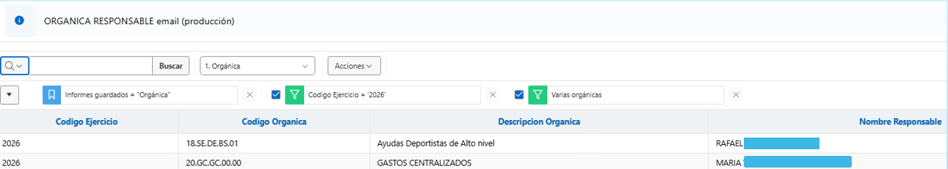
Principales funciones: FILTRAR (Acciones – Filtrar)
Filtro avanzado: incluir varias orgánicas no lo ofrece las consultas de los módulos donde se usa %

Slide 12
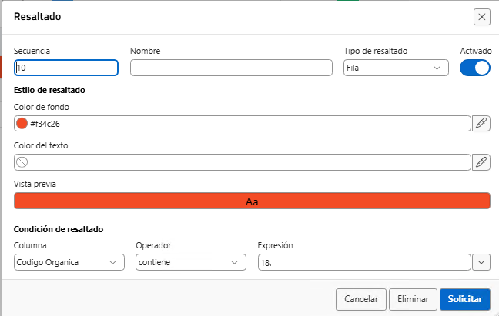
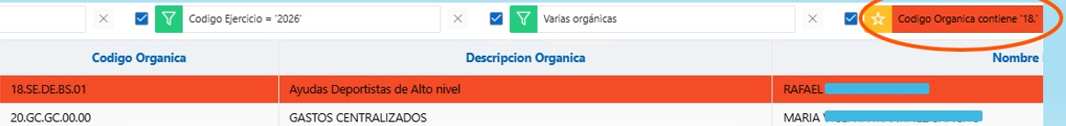
Principales funciones: RESALTAR (Acciones – Formato-Resaltado)
Ejemplo: Resaltar las orgánicas que empiezan por 18 de Financiación afectada

Slide 13
Consulta: Facturas imputadas
FRA + APP AGRUPA ORG (IMPUTACION 2025)
Ficha:
Nombre consulta: FRA + APP AGRUPA ORG (IMPUTACION 2025)
  Dos tablas:
  "Facturas",
  "Aplicaciones de facturas"
  Filtros:
  En filtro previo que ejercicio de aplicación sea 2025 (ya viene configurado). No rechazada ni anuladas.
  En el resultado del informe
  Para el ejemplo filtraremos por orgánica 18CEEACA01 Y Fecha emisión >= 1/7/25
  Veremos:
    Descargar
    División de control
    Agrupar por
    Informe Dinámico

Slide 14
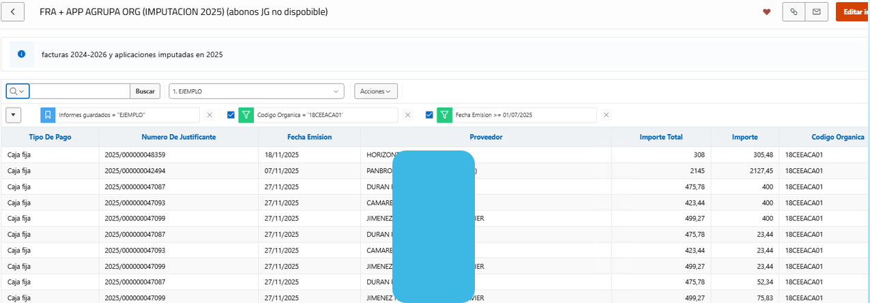
Consulta: Facturas imputadas Ejemplo Orgánica y >= Fecha
Se puede DESCARGAR en formato CSV, Excel, PDF (Acciones – Descargar)

Slide 15
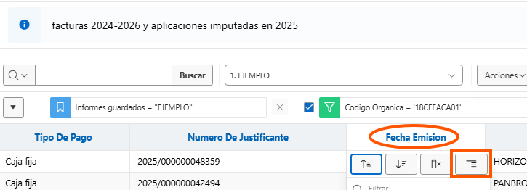
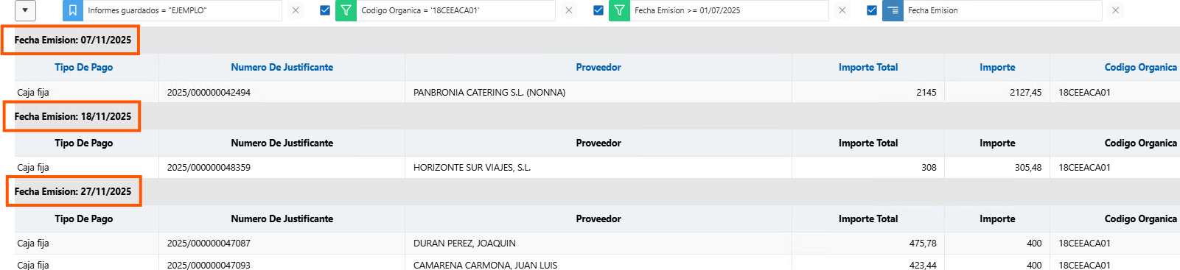
Consulta: Facturas imputadas Funcion: división control (acciones formato interrupción de control o botón izquierdo

Slide 16
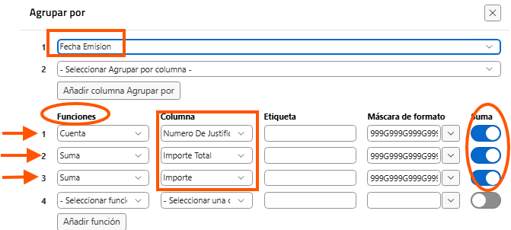
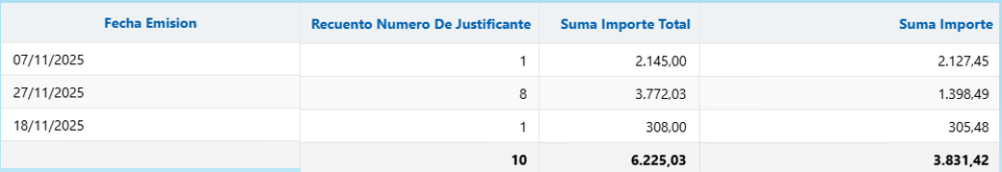
Consulta: Facturas imputadas Función: AGRUPAR (acciones ‘agrupar por’)
Ejemplo que agrupe por cada FECHA de emisión el numero total de JG, IMPORTE TOTAL e Importe IMPUTADO

Slide 17
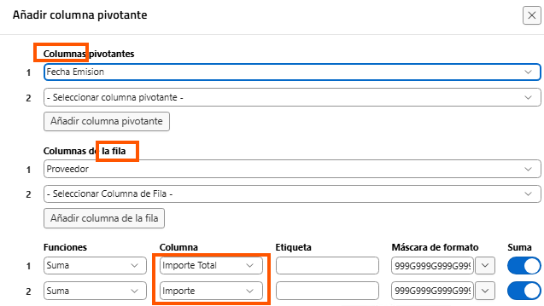
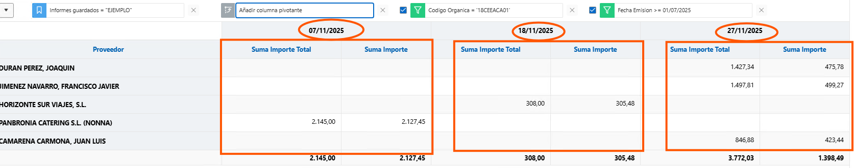
Consulta: Facturas imputadas Función: INFORME DINAMICO (acciones ‘AÑADIR COLUMNA PIVOTANTE’)

Slide 18
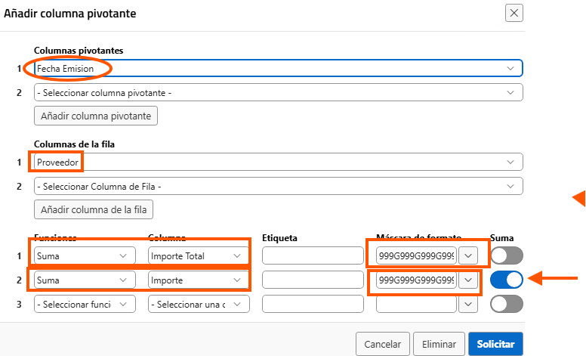
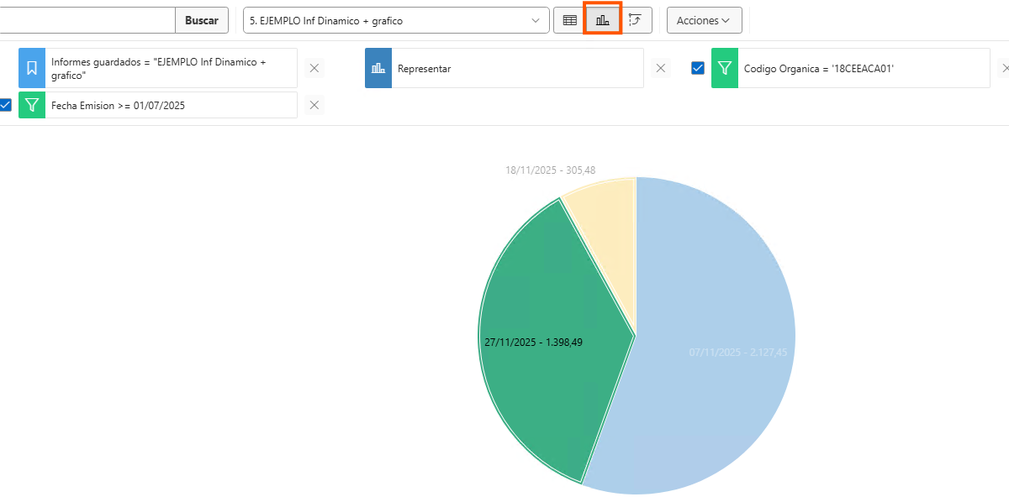

Consulta: Facturas imputadas Función: GRÁFICO DINAMICO (acciones ‘REPRESENTAR’)
3 Botones: Informe | Informe Dinámico | Gráfico dinámico

Slide 19
Consulta: DC y USUARIOS: NO ASENTADOS/VALIDADOS
DOCUMENTOS CONTABLES y USUARIOS
Ficha:
Nombre consulta: DOCUMENTOS CONTABLES y USUARIOS
  Dos tablas:
"Documento Contable" DC,
"Usuarios con grupos" usu
  Filtros:
  En filtro previo que Ejercicio sea 2026 (ya vendría configurado)
  En el resultado del informe dos subinformes
  Veremos:
    Filtros
    Combinar con datos usuarios

Slide 20
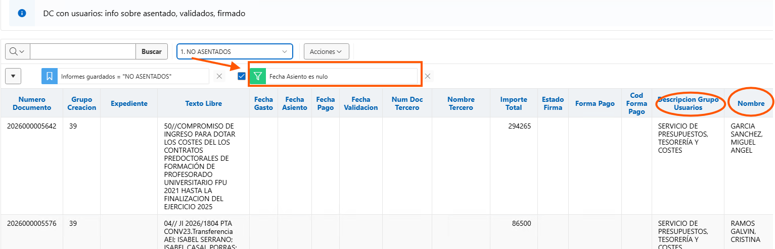
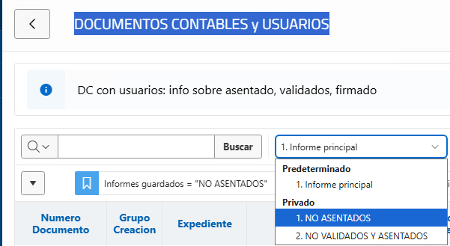
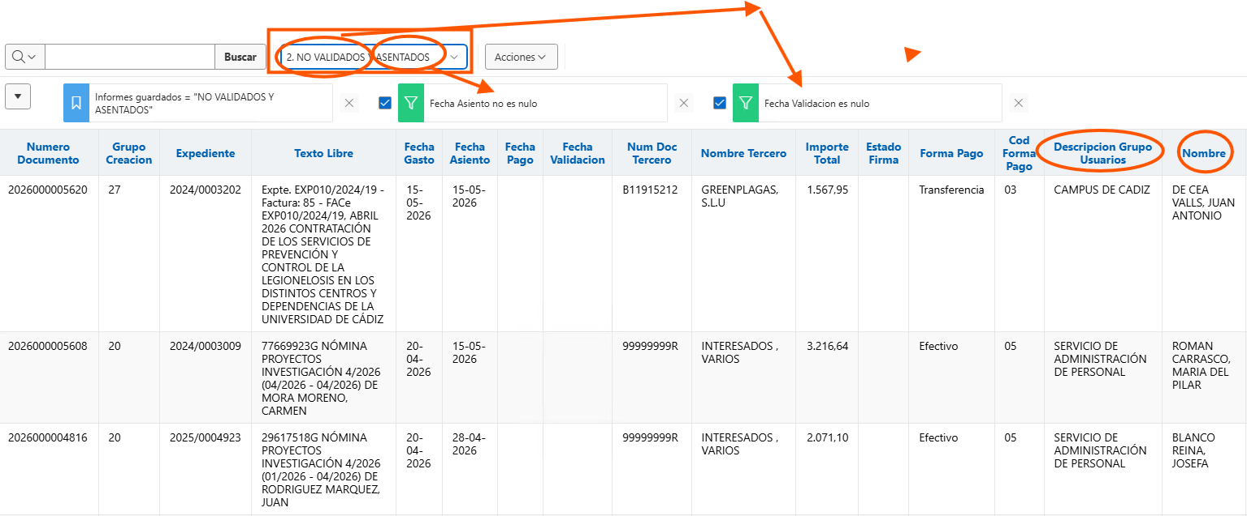
Consulta: DOCUMENTOS CONTABLES y USUARIOS
NO ASENTADOS
Asentados y
NO VALIDADOS

Slide 21
Selección de informes más interesantes:
NOMBRE | DETALLE | PUBLICADO | CATEGORIA
Cuadre de Inventario |  | SI | Formacion
CUENTA JUSTIFICATIVA |  |  | ALFONSO
D- 10 Transf. 20% | Transf. 20% (réplica del Discoverer) | SI | ALFONSO
DC VALIDADOS NO FIRMADOS | DC VALIDADOS NO FIRMADOS EC-98942 | SI | ALFONSO
DOCUMENTOS CONTABLES 1SXX 2SXX | P.E. DATOS DE SEMESTRES PARA INDICADORES DE ACTIVIDAD-CALIDAD |  | ALFONSO
FACTURAS- IMPUTACION | 2 EJERCICIOS EN EL SQL |  | ALFONSO
FACTURAS SIN GESTOR DOCUMENTAL RDOC | 2025-Facturas no anuladas ni rechazadas SIN Nº EXPTE DOCUMENTAL (no viene el USUARIO ni grupo) |  | ALFONSO
FRA + APP AGRUPA ORG (IMPUTACION 2025) | facturas 2024-2026 y aplicaciones imputadas en 2025 (abonos es otra lista) |  | ALFONSO
HISTORICO TERCEROS-vigencia | HISTORICO TERCEROS- control de fechas futuras de vigencia |  | ALFONSO
HISTORICO TERCEROS-vigencia + FACTURAS |  |  | ALFONSO
INFORME DE CIERRE | Informe de Cierre del Ejercicio según la configuración de las Instrucciones de la Gerencia | SI | ADMINISTRACIONES CAMPUS
JAAL ESTIMACION DE GASTOS 2001PNI(3 LISTAS) v3 | JAAL ESTIMACION DE GASTOS 2001PNI(3 LISTAS) v3 |  | ALFONSO
JG 2023 FECHA RECHAZO 2024 |  |  | ALFONSO
ORGANICA RESPONSABLE email | ORGANICA RESPONSABLE email (producción) | SI | ALFONSO
PERMISOS POR PERFIL + USUARIO | perfil + usuario EC-perfil + usuario EC-93998 VERSION 25.4 Subinforme Dos usuarios |  | ALFONSO
USUARIOS |  | SI | ALFONSO
DOCUMENTOS CONTABLES y USUARIOS | DC con usuarios: info sobre asentado, validados, firmado |filtro previo 2026 |  | ALFONSO

